Slide 1


Assessorato alle Politiche per la salute
Commissione IV
Politiche per la salute e Politiche sociali
Relazione
Benessere psicologico
Massimo Fabi
Assessore alle Politiche per la salute
Seduta 3 marzo 2026

Slide 2
Contesto nazionale

Slide 3
Forte incremento del bisogno psicologico
motivazioni
Fragilità e invecchiamento popolazione
Cambiamenti culturali e geo politici
Aggravamento patologia area psi negli adolescenti
Maggiore attenzione al benessere
Incremento richiesta ai servizi sanitari
Destigmatizzazione della figura dello psicologo
…

Slide 4
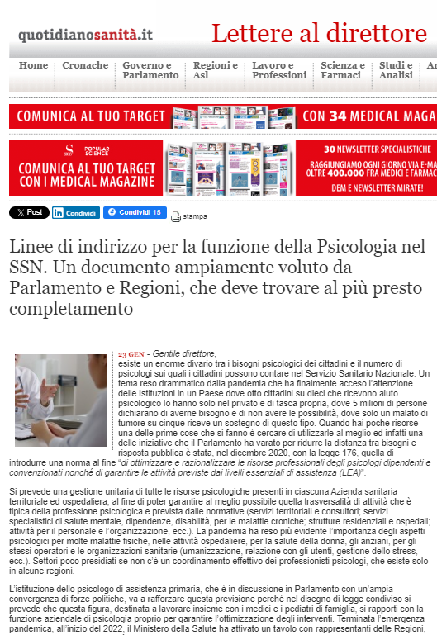
Dibattito nazionale e regionale su stato e status della psicologia
In questi ultimi, soprattutto successivamente alla pandemia da Covid19, su tutto il territorio nazionale sono state emanate proposte, delibere regionali, sperimentazioni per supportare e rispondere ai bisogni di Salute mentale della popolazione
NB
Il documento nazionale recepisce – e cita sostanzialmente - molte delle innovazioni e modelli organizzativi previsti nella DGR dell’Emilia-Romagna n. 1141/2021 in tema di organizzazione della Psicologia clinica e di comunità
Fonte: Quotidiano sanità
Documento emendato dalla regioni e mai approvato

Slide 5
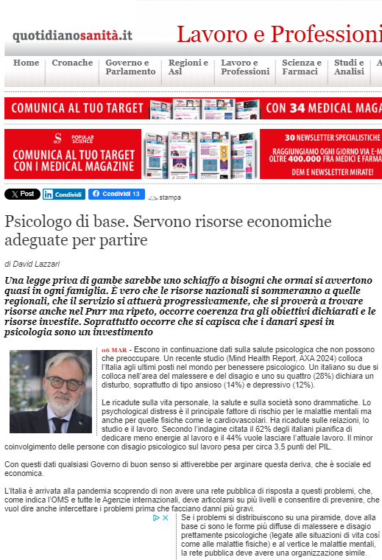
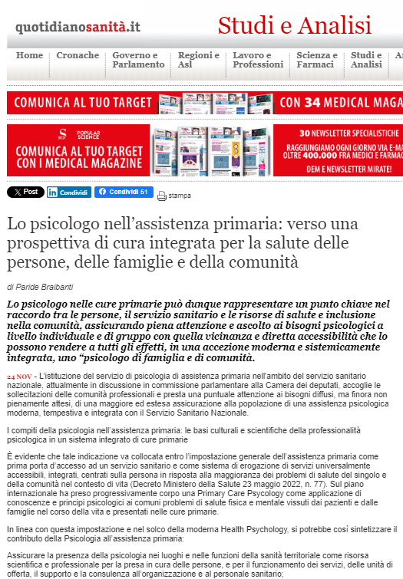
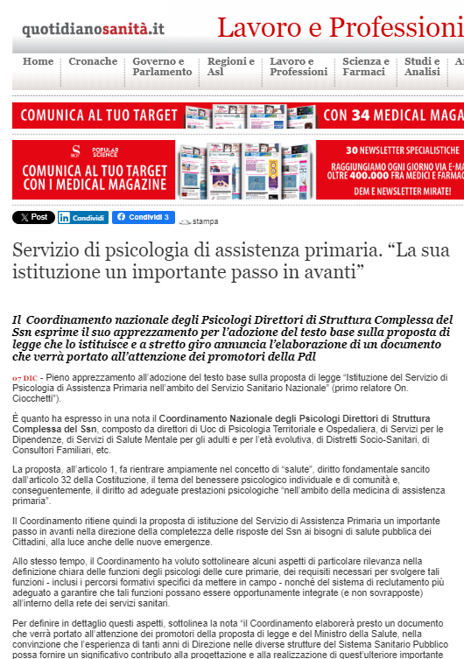
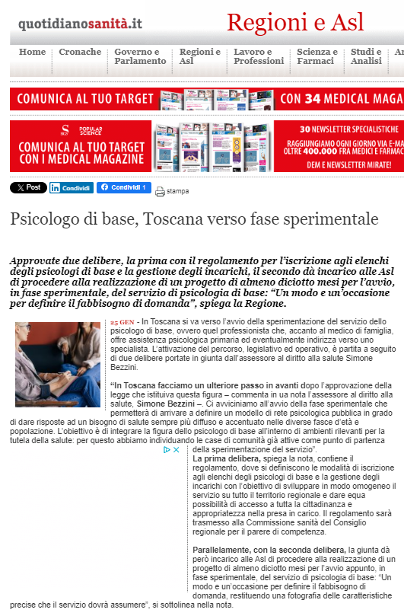
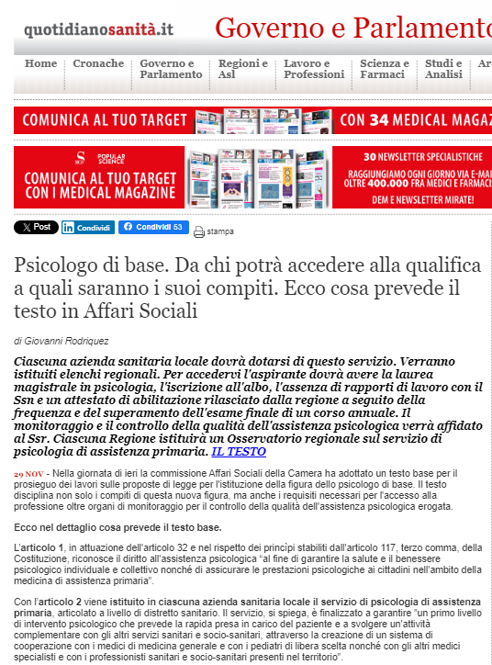
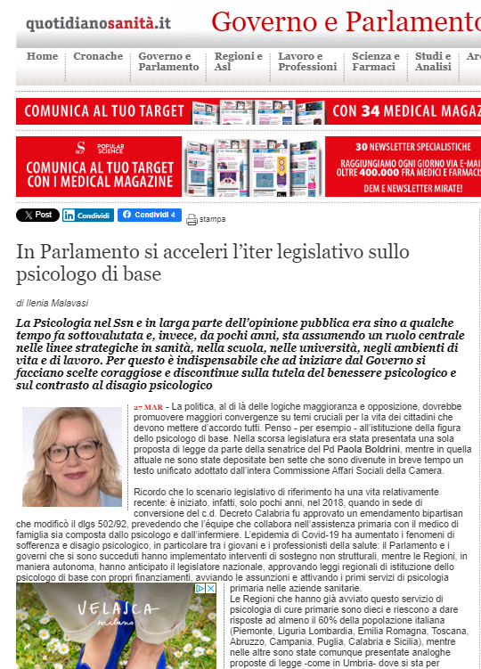
Alcuni esempi. Dibattito nazionale anche sullo «psicologo di base»

Slide 6
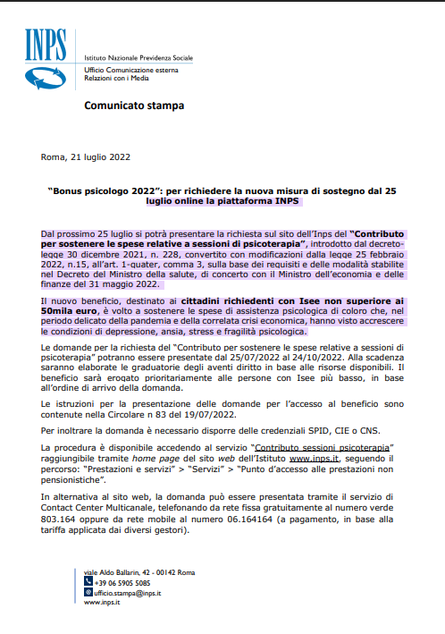
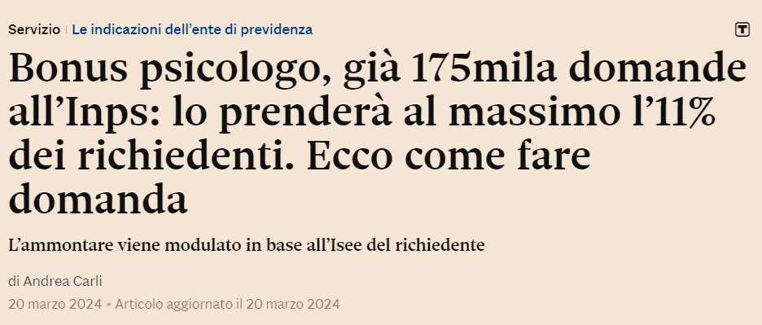
Esempio: Bonus psicologo
Fonte: Il Sole 24 ore
Il Bonus Psicologo è stato istituito per la prima volta nel 2022 tramite il Decreto-Legge 30 dicembre 2021 n. 228 (cosiddetto “Decreto Milleproroghe”), e successivamente finanziato con la Legge di Bilancio 2022. Dal 2023 è un fondo strutturale

Slide 7
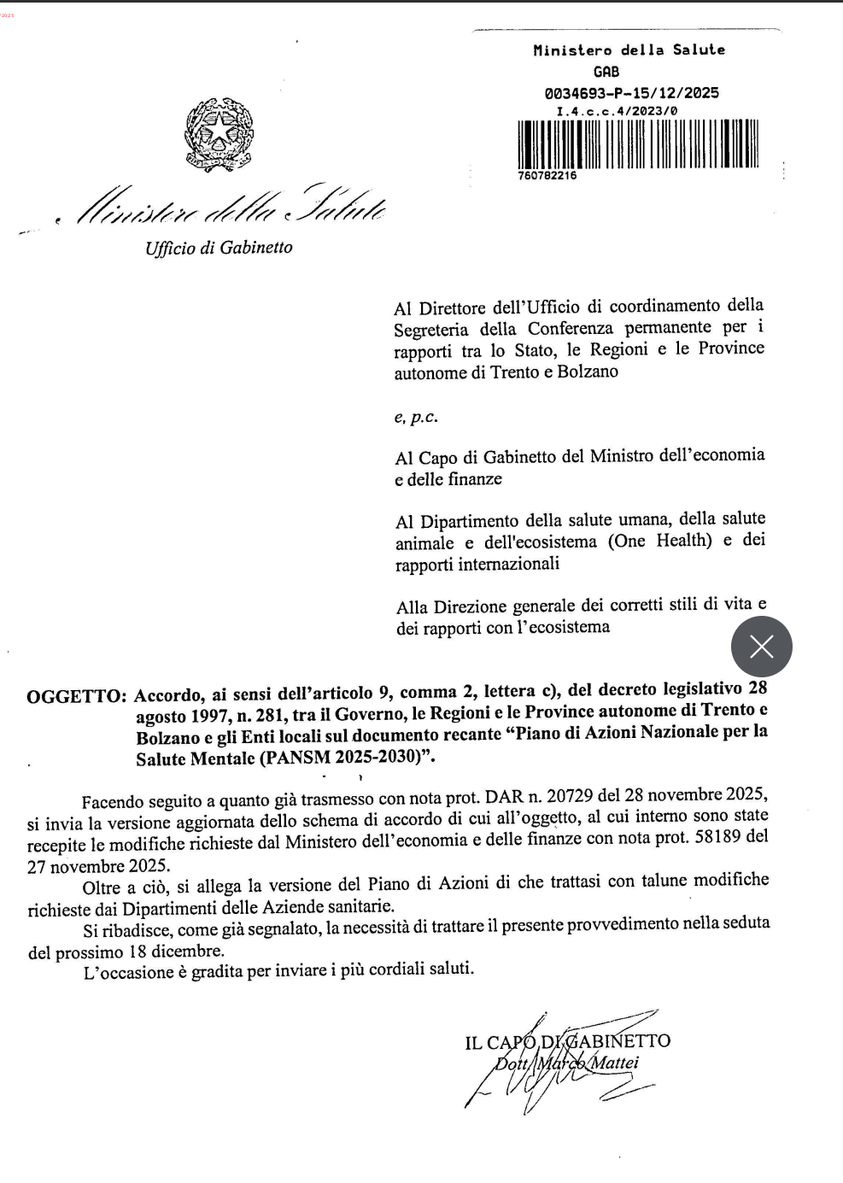
Piano di Azioni Nazionale per la Salute Mentale PANSM 2025 - 2030
Il PANSM - nuovo Piano di azione nazionale sulla salute mentale 2025 -2030 è il più importante documento di programmazione sulla Salute mentale.
E’ stato approvato in Conferenza Unificata Stato Regioni a dicembre 2025, e sono diversi i punti in cui viene evidenziata la funzione psicologica.
Per il PANSM 2025-2030 (PANSM) son stati previsti dalla Legge di Bilancio 2026 lo stanziamento di 80 milioni di euro per il 2026 (85 per il 2027 e 90 per il 2028).
Quante risorse saranno dedicate realmente agli interventi psicologici, così come programmate dal PANSM?

Slide 8
Servizi regionali

Slide 9
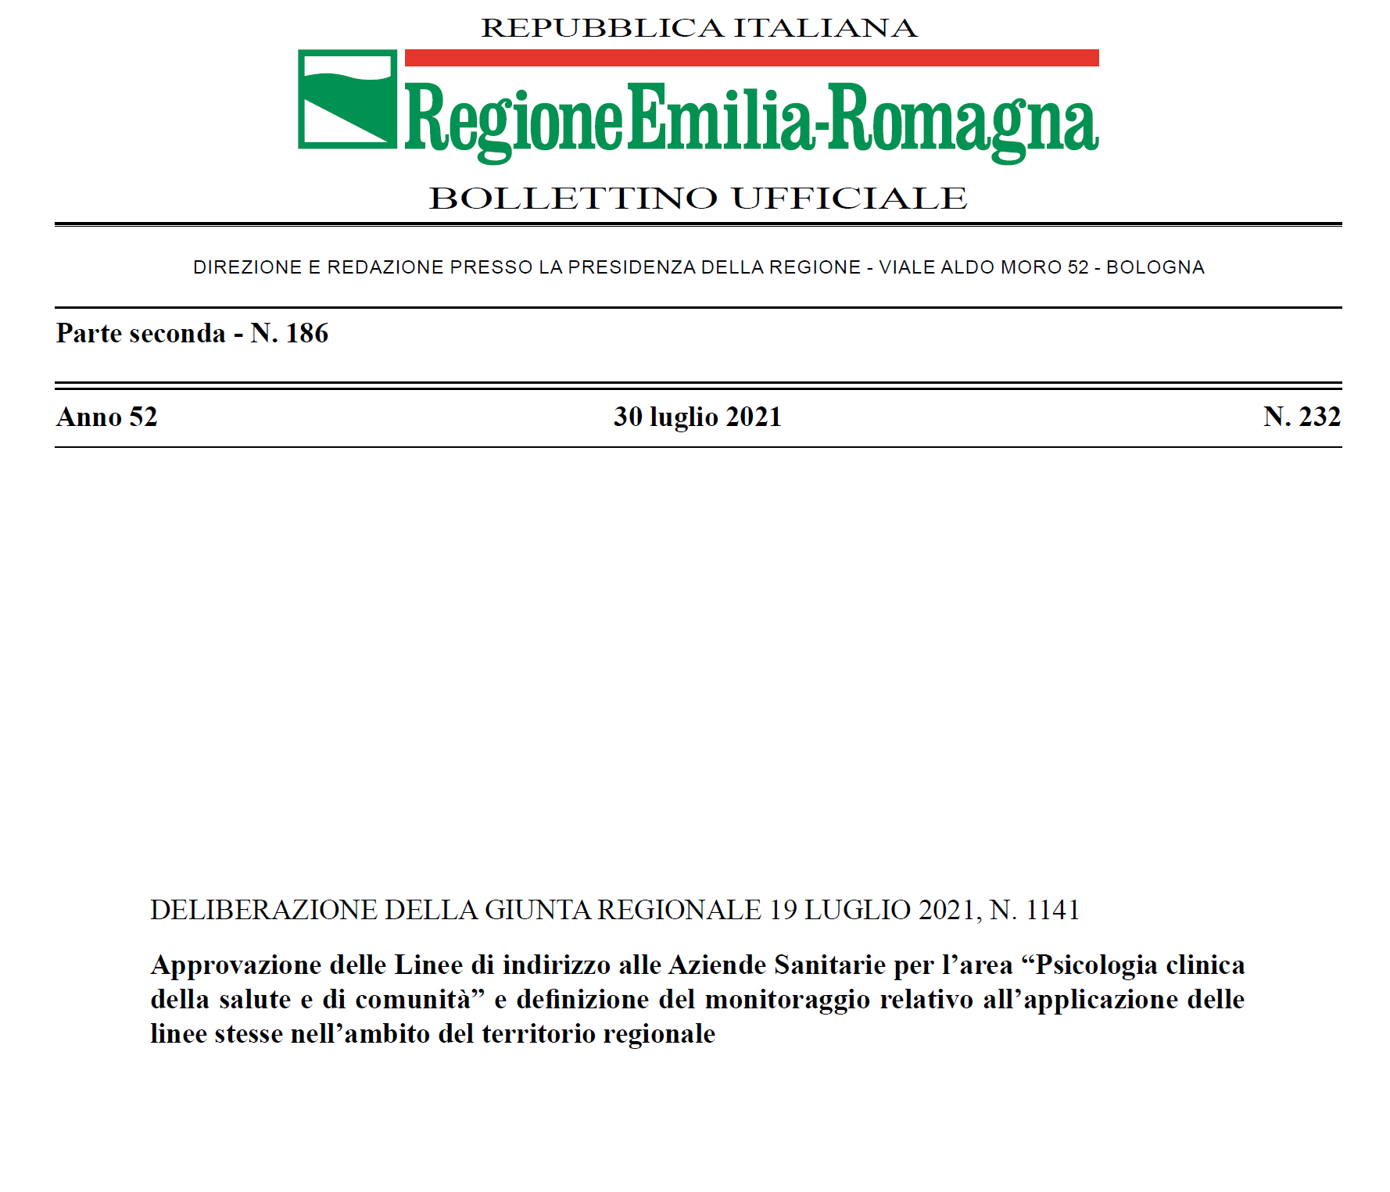
Linee di indirizzo Psicologia regionali
La Regione Emilia-Romagna con DGR 1141/2021 ha approvato le «Linee di indirizzo alle Aziende sanitarie per l’area Psicologia clinica della salute e di comunità» e definizione del monitoraggio relativo all’applicazione delle stesse nell’ambito del territorio regionale
https://bur.regione.emilia-romagna.it/dettaglio-inserzione?i=8320609095ad469581734248c011aab8

Slide 10
Analisi sulle domande del Bonus psicologo
Fonte: elaborazioni RER su dati INPS
Estrazione più aggiornata dei dati al 19.11.2025, relativa al fondo di euro 753.259,04

Slide 11
Domande presentate e accolte per fascia ISEE
Fasce ISEE | Fascia ISEE Presentate | Fascia ISEE Accolte
<3000 | 1.357 | 665
Fra 3000 e 6000 | 1.494
Fra 6000 e 9000 | 2.093
Fra 9000 e 12000 | 2.369
Fra 12000 e 15000 | 2.768
> 15000 | 15.397
Totale regione ER | 25.478 | -

Slide 12
Domane presentate e accolte per fasce d’età
Fasce d'età | Fascia d'Età Presentate | Fascia d'Età Accolte | % accolte
0 - 17 | 2.154 | 20 | 0,93
18 - 30 | 8.497 | 306 | 3,60
31 - 65 | 14.554 | 331 | 2,27
> 65 | 273 | 8 | 2,93
Totale | 25.205 | 665 | 2,64

Slide 13
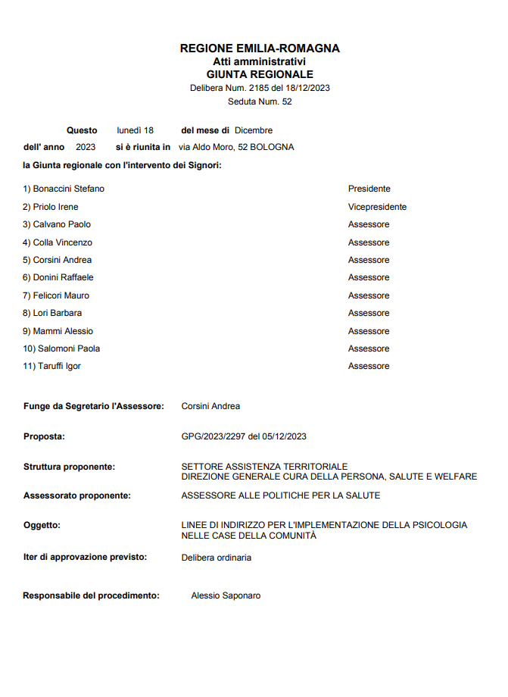
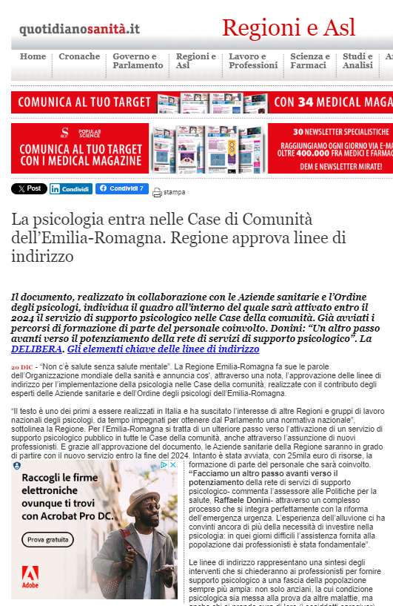
DGR 2185/23 Linee di indirizzo per l'implementazione della Psicologia nelle Case della comunità

Slide 14

Consensus Conference 2022 ISS
I disturbi emotivi comuni sono stati oggetto di una recente consensus.
Il trattamento di elezione si colloca nell'area non farmacologica: interventi di self help/di comunità e trattamento breve focale
https://www.iss.it/documents/20126/0/Consensus_1_2022_IT.pdf

Slide 15


Obiettivi
Potenziamento della funzione psicologica nelle Case della Comunità nella traiettoria del DM77
Appropriatezza e accessibilità alla consultazione psicologica primaria
Strutturazione dei percorsi e in integrazione con gli altri dispositivi di primary care (distretti, board case di comunità, AFT, ecc)

Slide 16
Linee di indirizzo per l’implementazione della Psicologia nelle Case della Comunità
Funzione psicologica, strutturalmente incardinata nelle nuove Case della Comunità, integrata nei diversi dispositivi organizzativi ed organismi strategici (PUA, COT, Distretto, Equipe multiprofessionali) e articolata in 4 principali linee di azione:
Consultazione Psicologica Primaria (CPP) in integrazione con MMG/PLS
Promozione della Salute di Comunità
Supporto al mantenimento della qualità di vita alle persone con malattia somatica
Consulenza organizzativa e formazione ai diversi team multiprofessionali

Slide 17
Dati di attività 2024 - RISORSE PROFESSIONALI PSICOLOGICHE DEDICATE
Ausl | N. professionisti | FTE | Rapporto professionisti su popolazione residente>=18 anni*100.000
Piacenza | 4 | 1,1 | 0,4
Parma | 18 | 9,1 | 2,1
Reggio Emilia | 21 | 4,3 | 1
Modena | 16 | 12,56 | 2
Bologna | 14 | 6 | 0,8
Imola | 1 | 0,5 | 0,4
Ferrara | 10 | 3,3 (<25), 1,1 (18-24) | 1,4
Ausl Romagna RA | 4 | 2,1 | 0,6
Ausl Romagna FC | 3 | 1,6 | 0,5
Ausl Romagna RN | 3 | 2 | 0,6
Totale RER | 94 | 43,5 | 1,1
Eterogeneità organizzativa delle funzioni della psicologia nelle AUSL*
* DGR 1141/2021
Notes:
Circa 1 UE ogni 100mila abitanti - dato sovrastimato. Rilevazione del 2023 le UE erano 21,7 e il num. Professionisti 63. era esclusa la PC adulti di Modena (9UE).
Ausl con sperimentazione da piu lungo tempo: PR, Mo e Bo. Nota open G – programma 14-28 – trasversle che abbiamo citato anche nella dgr 2185per la coerenza del modello di consultazione. Va implementato il rapporto con MMGG

Slide 18
Presenza delle 4 linee di azione a livello distrettuale
Ausl | N distretti | Consultazione psicologica primaria (CPP) | Promozione della salute di Comunità | Supporto alla malattia somatica | Formazione e supervisione a gruppi
 |  | Distretti in cui è presente l’attività
PC | 3 | In tutti i distretti | 0 | 0 | 0
PR | 4 |  | 4 su 4 | 3 su 4 | 4 su 4
PR | 4
RE | 6 |  | 1 su 6 | 0 | 1 su 6
Mo | 7 |  | 7 su 7 | 7 su 7 | 6 su 6
BO | 6 |  | 6 su 6 | 6 su 6 | 6 su 6
IMOLA | 1 |  | 0 | 1 su 1 | 0
FE | 3 |  | 3 su 3 | 1 su 3 | 3 su 3
Ausl Romagna RA | 3 |  | 3 su 3 | 3 su 3 | 3 su 3
Ausl Romagna FC | 3 |  | 1 su 3 | 0 | 3 su 3
Ausl Romagna RN | 2 |  | 2 su 2 | 2 su 2 | 2 su 2
Totale | 38 | 100% | 65 % | 61 % | 72 %
Notes:
Specificare che ci si riferisce alle progettazioni post DGR in cui la progettazione è congiunta e coerente con quanto indicato nella DGR. Es. a piacenza

Slide 19
DATI DI ATTIVITÀ LINEA 1 – CONSULTAZIONE PSICOLOGICA PRIMARIA
AUSL | Pz trattati (pazienti in carico e nuovi accessi) | Percorsi gruppali attivati | Prestazioni (individuali e gruppali)
PC | 59 | 0 | 378
PR | 1.072 | 0 | 4.571
RE | 900 | 0 | 4.000
MO | 3.365 | 6 | 15.448
BO | 2431 | 7 | 6.647
Imola | 61 | 3 | 110
FE | 1.148 843 (> 25 anni); 305 (18-25) | 11 | 5.304 3.723 (>25) 1.581 (18-24)
Romagna RA | 461 | 9 | 2.340
Romagna FC | 262 | 11 | 1.366
Romagna RN | 352 | 4 | 1.606
Totale | 10.111 | 51 | 41.770
235 pz per ogni UE
Media prestazioni annue / 1 UE psicologiche: 971
Media prestazioni / utenti: 4
Notes:
PRESTAZIONI COMPLESSIVE o dirette?

Slide 20
UN PRIMO BENCHMARKING INTERREGIONALE
 | PIEMONTE * | EMILIA ROMAGNA
Tempo preso in considerazione | 22 mesi | 12 mesi
Utenti raggiunti | 7.085 | 10.111
Prestazioni Erogate | 38.805 | 41.770
Media prestazione/ut. | 5,2 | 4
* dato pubblicato dalla Regione Piemonte:
https://www.regione.piemonte.it/web/pinforma/notizie/oltre-7000-piemontesi-seguiti-dallo-psicologo-delle-cure-primarie
Mancano specifiche relative a n. UE impiegate ed alle attività da noi previste sulle linee 2, 3 e 4.
Domande di Bonus psicologo accolte in ER nel 2024: 252 a fronte di 25.478 domande presentate
(Fonte INPS rilevazione marzo 2025)

Slide 21


PERCORSO FORMATIVO PARTECIPATO
PSICOLOGIA NELLE CASE DELLA COMUNITÀ
Board Regionale di Referenti Psicologi per ciascuna Azienda Sanitaria
Rivolto a 60 Dirigenti Psicologi che già hanno iniziato a operare all’interno delle Case della Comunità
1 Step – 2024 - Implementare modalità proattive di lavoro di/con le Comunità locali,
l’integrazione della Psicologia di CdC con la rete dei Servizi Sanitari Territoriali e con le altre figure professionali presenti (MMG, Ifec, Ass. Sociali…). Interfaccia con il percorso regionale Casa community Lab.
2 Step – 2025 – PRIORITARIZZARE E CONSOLIDARE

Slide 22
Spazio giovani
Consultorio familiare
I professionisti che costituiscono l’equipe minima dello Spazio Giovani sono rappresentati da ginecologa/o, psicologa/o e ostetrica/o.
L’attività psicologica all’interno degli SG (colloquio clinico psicologico per valutazione ed eventuale presa in carico terapeutica) è rivolta ai ragazzi/e di età compresa tra i 14-19 anni con un disagio psichico e psico-relazionale legato all’età evolutiva.
Gli utenti che si sono rivolti agli Spazi Giovani per “problematiche relative psicorelazionali” sono stati 4.630 con 14.821 accessi e 15.129 prestazioni erogate da parte di uno psicologo
Lo psicologo è parte integrante della équipe multiprofessionale del consultorio e svolge la sua attività negli ambiti della:
nascita (gravidanza, puerperio, allattamento al seno)
Genitorialità
interruzione volontaria di gravidanza
Menopausa
sessualità donna/uomo/coppia e dinamiche relazionali della coppia

Slide 23
Recenti progetti innovativi

Slide 24
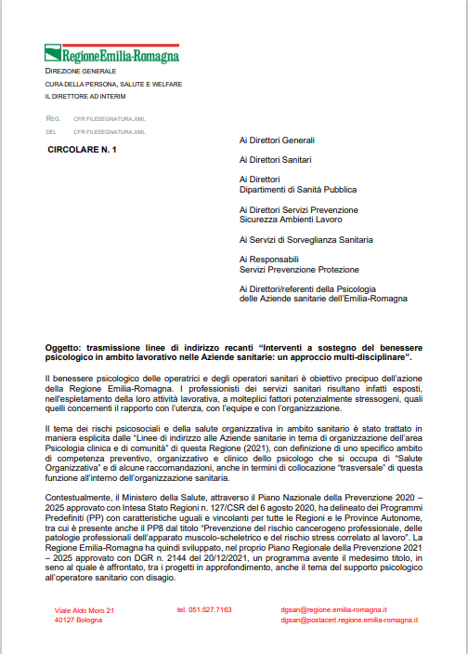
Benessere organizzativo
2025
Linee programmatiche: Circolare n. 1 e le Linee di indirizzo “Interventi a sostegno del benessere psicologico in ambito lavorativo nelle Aziende Sanitarie: un approccio multidisciplinare”.
Obiettivo delle Linee di indirizzo
Orientare le Direzioni Generali nella realizzazione di procedure aziendali in cui sia prevista la stretta collaborazione tra le diverse figure professionali coinvolte nella tematica, al fine di realizzare azioni individuali, di gruppo ed organizzative orientate alla promozione del benessere psicologico e all’implementazione delle risorse protettive individuali e collettive, nel rispetto delle differenti articolazioni aziendali.
Prevista la stretta collaborazione tra i diversi specialisti, Medici Competenti (MC), Responsabili dei Servizi di Prevenzione e Protezione (RSPP), psicologi, ed eventualmente psichiatri, consente una valutazione complessiva dei fattori che concorrono al disagio lavorativo con l’obiettivo di attivare azioni correttive.

Slide 25
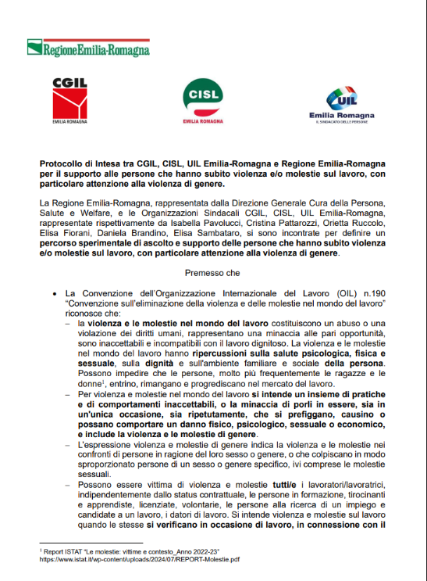
Protocollo supporto alle persone che hanno subito violenza
2025
Con DGR 1235 del 28/07/2025 è stata approvato il “Protocollo di intesa tra la Regione Emilia-Romagna e le organizzazioni sindacali CGIL, CISL E UIL Emilia-Romagna per individuare un percorso sperimentale gratuito di ascolto e supporto per lavoratrici e lavoratori che hanno subito violenza e/o molestie sul lavoro, con particolare attenzione alla violenza di genere”.
Percorso sperimentale gratuito di ascolto e supporto, nell'ambito dei servizi sanitari, per lavoratrici e lavoratori che hanno subito molestie e/o violenza di genere sul lavoro, al quale potranno liberamente decidere di aderire, per avere un aiuto ed un sostegno specifico e qualificato, presso i Consultori familiari della regione.

Slide 26
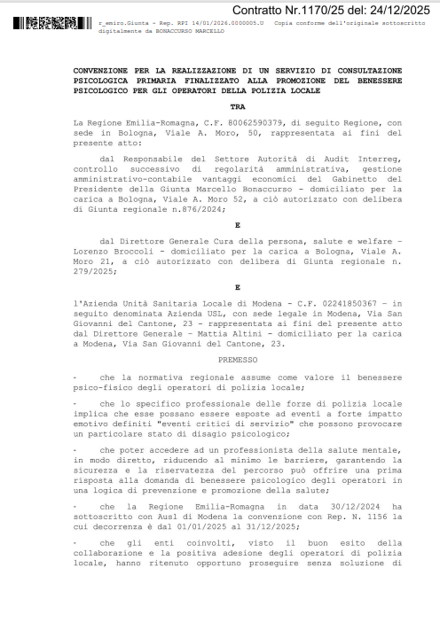
Protocollo supporto alla Polizia locale – rinnovo 2025
Nell’ambito della collaborazione dei Settori Assistenza Territoriale e Gabinetto del Presidente della Giunta (Unità polizia locale) è stata rinovata la sperimentazione di un servizio di consultazione psicologica di primo livello rivolto a tutti i comandi di Polizia locale della Regione Emilia-Romagna a cui poter accedere direttamente tramite piattaforma di Telemedicina.
Agenti che hanno richiesto supporto psicologico 181 a dicembre 2025
PARI AL 4,25% DELLA POPOLAZIONE TARGET
* ogni agente è stato ricontattato in media entro 3,3 giorni dalla richiesta di supporto

Slide 27

Psicologia emergenza e Protezione civile
2026
Strutturato un sistema – unico in Italia - in collaborazione tra Regione, Aziende USL, Protezione civile e Associazioni dell’emergenza psicologica per fornire supporto alle emergenze e alle catastrofi.
Previsto un formativo regionale, complesso, articolato per fasi e target.
DGR 154/26 “Linee di indirizzo per l’organizzazione dell’intervento psicologico nei contesti di urgenza ed emergenza”

Slide 28
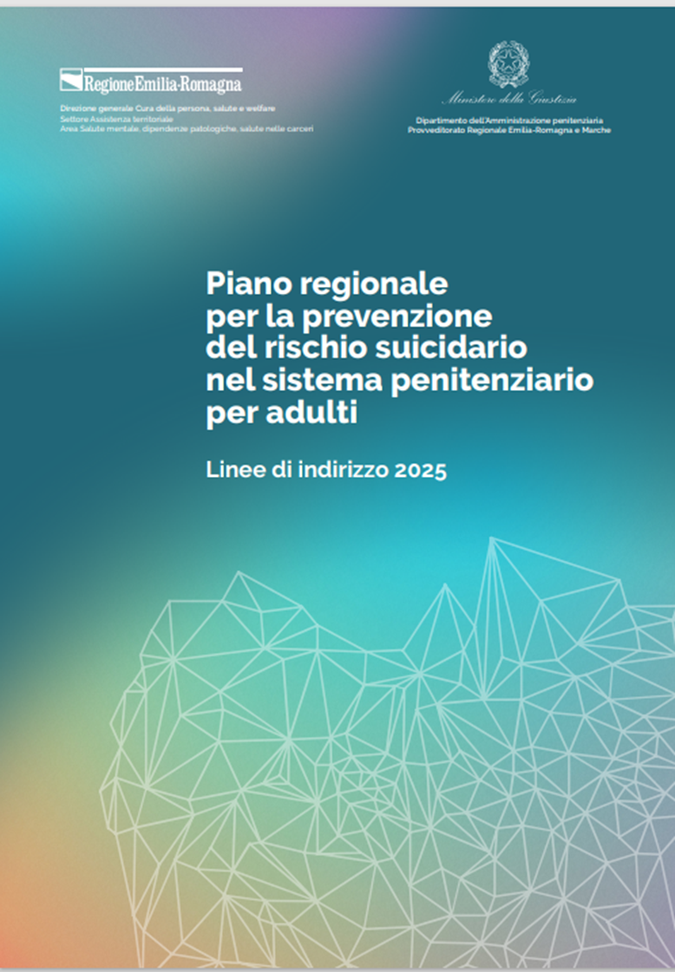
Prevenzione rischio suicidario in carcere
2025
Prevenire il rischio di suicidio in ambito carcerario è un obiettivo condiviso tanto dalla Amministrazione Penitenziaria quanto dal Servizio sanitario, ed è caratterizzato dalla scelta di metodologie di lavoro con caratteristiche di innovatività, comune perseguimento degli obiettivi e integrazione delle reciproche competenze.
Strutturato un protocollo che prevede una costante valutazione psicologica del rischio.
DGR n. 1032/2025

Slide 29
Dati sul personale psicologo

Slide 30
Psicologi nel SSR
Nel periodo 2019-2025 gli psicologi che lavorano per il SSR sono aumentati del 24,8%.
In questa statistica non sono conteggiati gli ulteriori 136 specialisti ambulatoriali (aggiornamento dato 2025).
+ 24,8% nel periodo 2019-2025
Fonte: Elaborazioni su dati piattaforma GRU

Slide 31
Psicologi nel SSR
+30,8% nel periodo 2019-2025

Slide 32
Collocazione psicologi
AZIENDA | 2019 | 2025 | Variazione
Distretto | 337 | 386 | +14,5%
Presidio Ospedaliero | 36 | 42 | +16,7%
Salute Mentale | 140 | 156 | +11,4%
Dipartimento Prevenzione | 3 | 2
Altri Servizi | 73 | 149 | +104,1%
Totale | 589 | 735 | +24,8%

